Slide 1
이오십 프로젝트
ICT 기반 술래잡기 액티비티
PASSKEY 9주차 발표

Slide 2
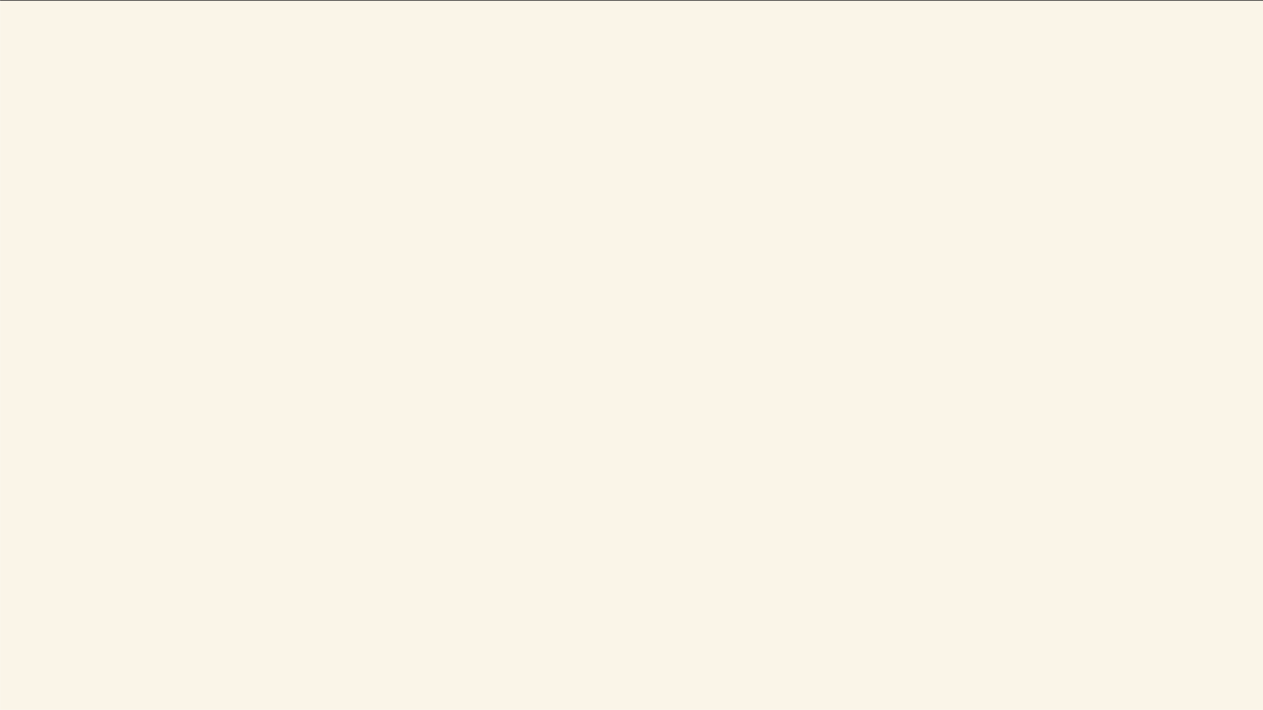
목차
01
지난 피드백
02
게임 정의
03
구현 방식
04
1차 목표

Slide 3
1. 지난 피드백
① 게임 구체화
상세 기획(게임 규칙) 미흡
불명확한 역할 분담
② 기술의 난이도 및 사업 내 비중 (캡스톤 디자인 프로젝트로서의 주제 적합성)
UWB 센서 활용 및 알고리즘의 기술적 수준과 난이도에 대한 아쉬움
사업 내에서 기술이 차지하는 비중에 대한 의구심
③ 기술의 적절성
UWB 센서의 필요성에 대한 의구심
현재 UWB 센서의 개발 현황
'2. 게임 정의' 에서 보충
'3. 구현 방식'에서 보충
Notes:
저번에 ~ 했었습니다.

Slide 4
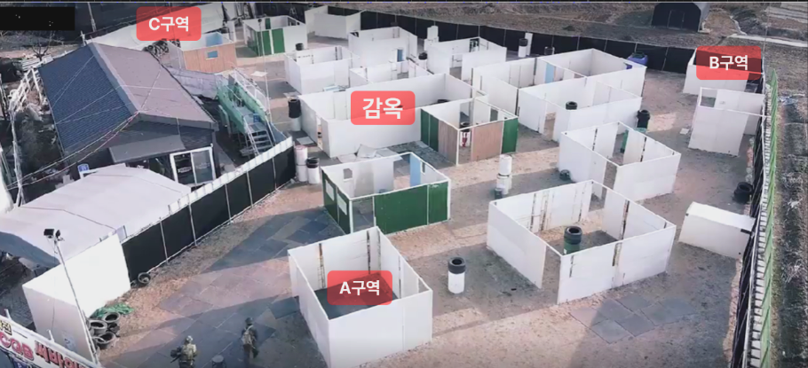
2. 게임 정의
ICT 기반 술래잡기 액티비티 :
예능 ‘런닝맨‘ 초기 포맷이나 온라인 게임 ‘어몽어스’처럼 '생존자는 미션 수행하기 - 술래는 생존자 탈락시키기' 구도의 ‘술래잡기’
2) ‘방탈출 카페‘ 처럼 실제 현실에서 플레이하는 액티비티.
Notes:
먼저 실제 게임이 어떻게 진행되겠구나~ 상상해보실 수 있도록 게임의 기획과 주요 규칙 등을 지난 번보다 조금 더 상세히 설명드려보고자합니다.
(아래는 사실상 PPT 읽기)
먼저, 게임은 'ICT 기반 술래잡기 액티비티'라고 요약할 수 있는데요.
1) 예능 ‘런닝맨‘ 초기 포맷이나 온라인 게임 ‘어몽어스’처럼 '생존자는 미션 수행하기 - 술래는 생존자 탈락시키기' 구도의 ‘술래잡기’를
2) ‘방탈출 카페‘ 처럼 실제 현실에서 플레이하는 액티비티를 의미합니다.
3) ICT,
즉 백엔드상에서 게임 알고리즘 개발 유저가 게임 진행상황을 확인하고 상호작용할 수 있는 클라이언트 개발을 통해. '공격', '회피', '구출', '스킬 사용' 등을 구현함으로써
유저가 현실 공간에서도 온라인 게임을 하는 것 같은 체험을 할 수 있다는 것이 이 액티비티 서비스의 핵심 소구점입니다.
베타테스트 단계에선 우상단에 보이시는, 고양시에 위치한 서바이벌 게임장 공간을 대관해 진행할 예정입니다. 직접 현장 답사를 통해 본 액티비티을 진행하기에 적합하다고 확인을 마친 상황입니다.

Slide 5
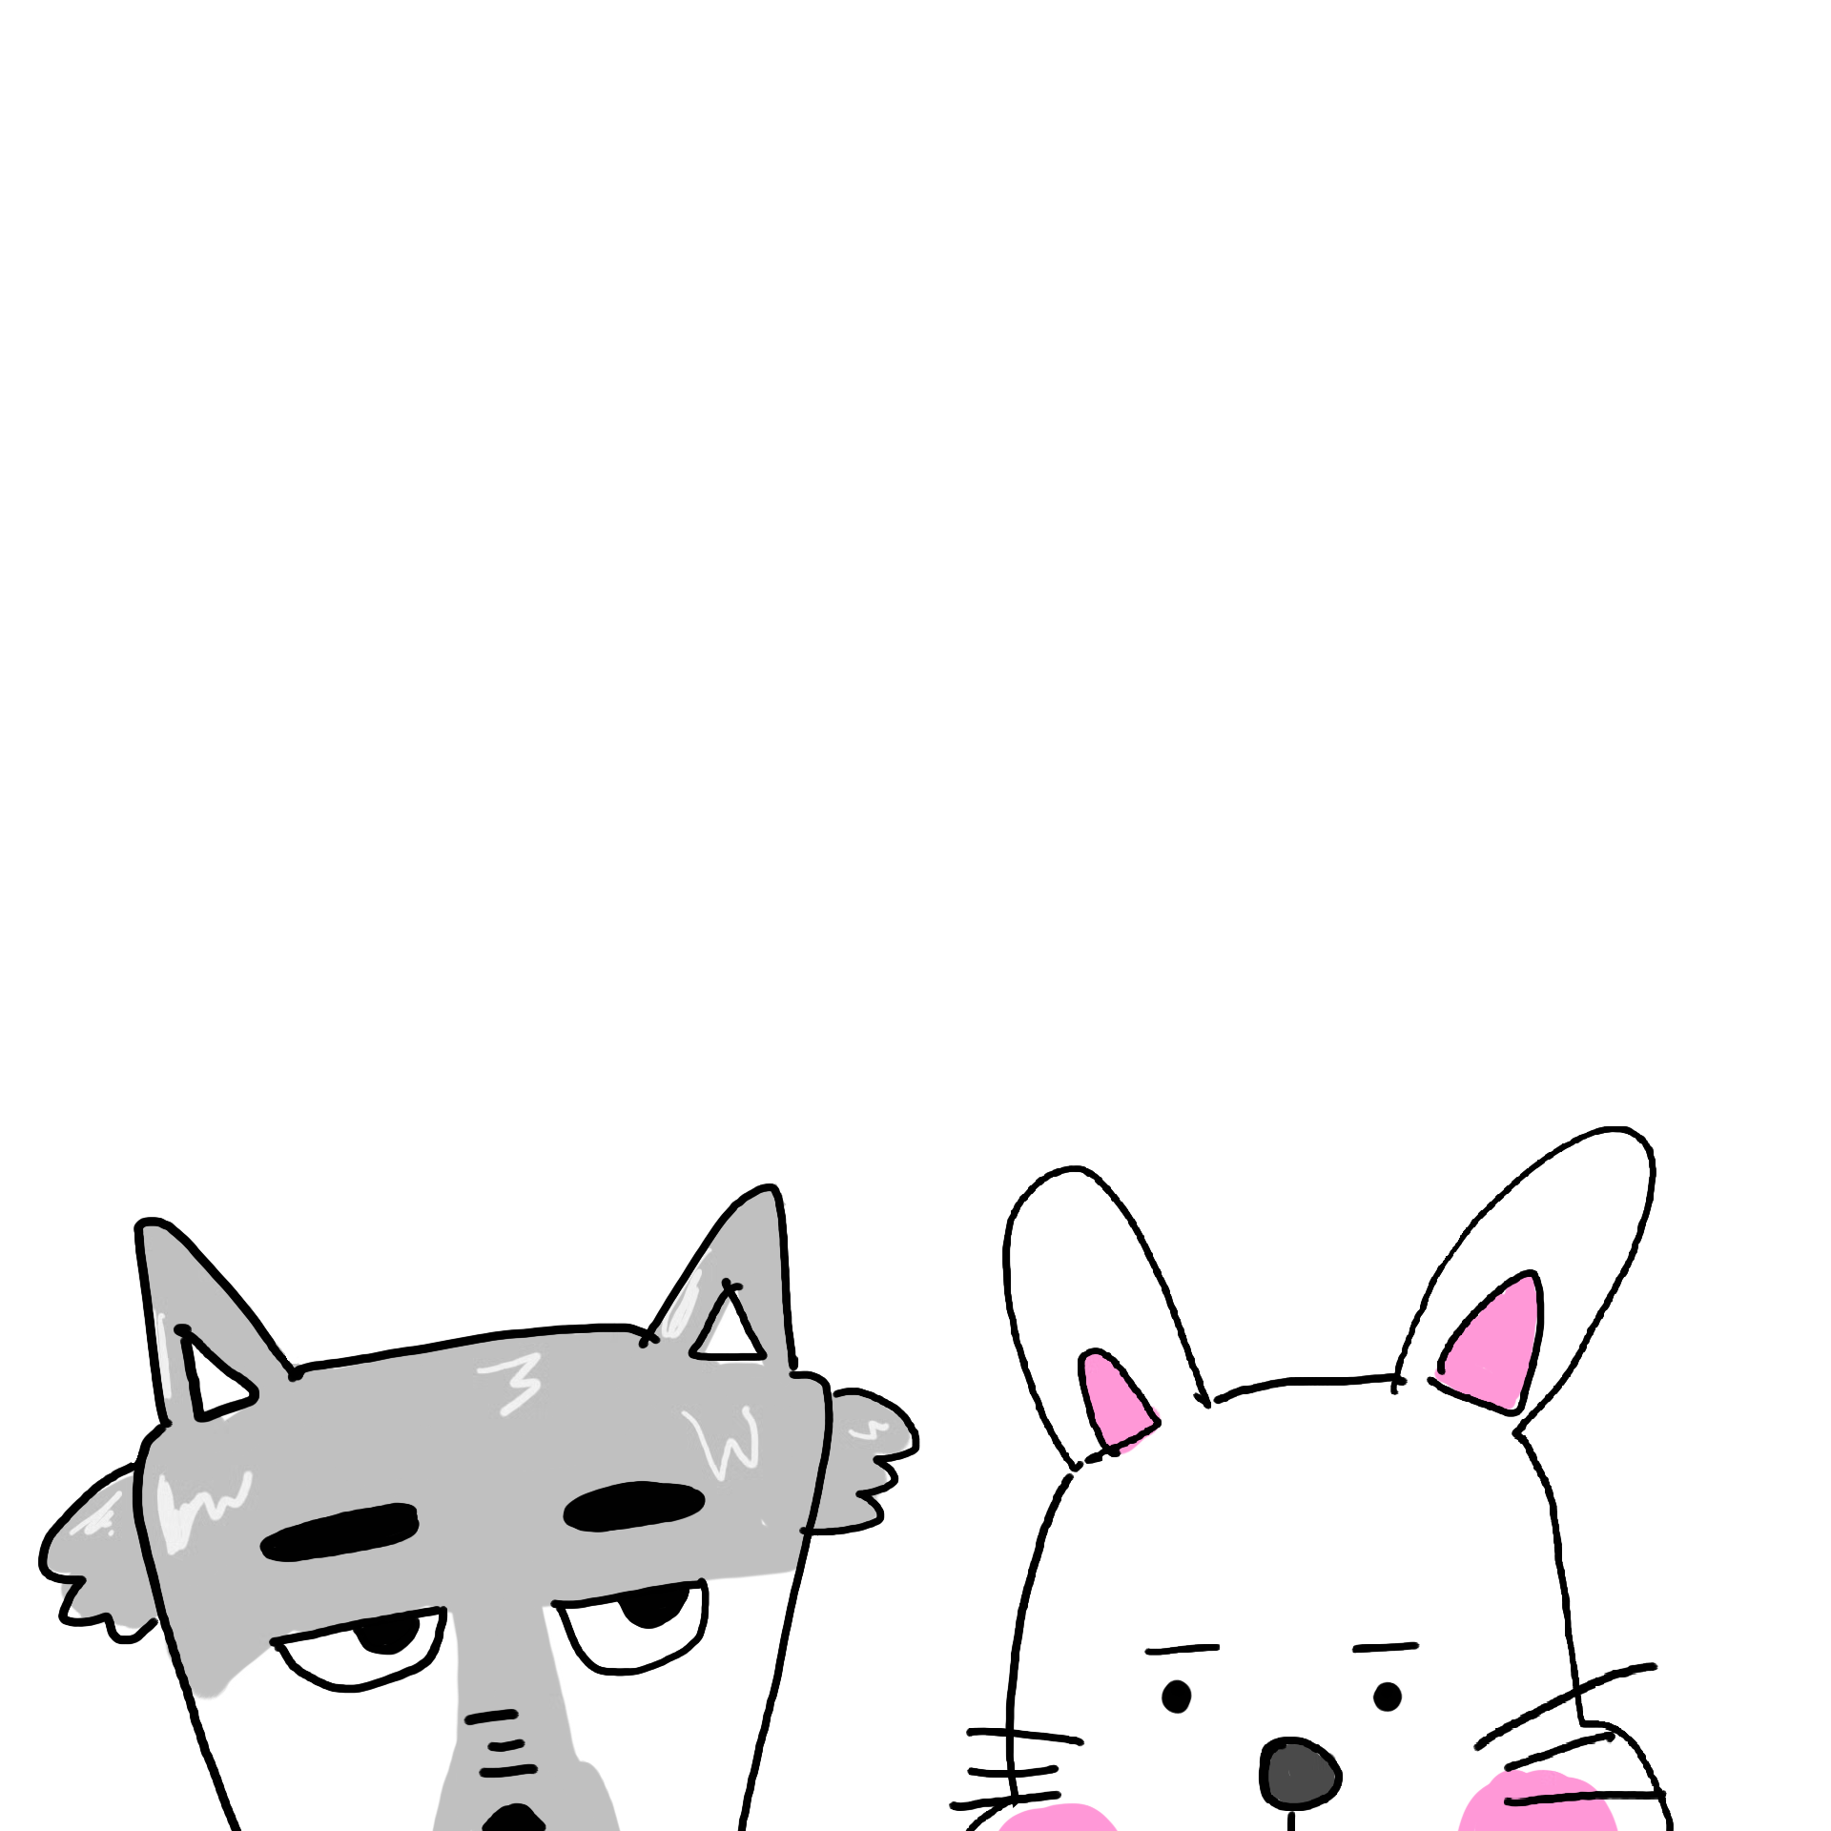
2. 게임 정의
승리 조건
- 술래는 생존자가 목표 미션 진척도를 달성하기 이전에, 전원 탈락시켜야 승리.
- 생존자는 술래를 피하고, 때로는 감옥에 갇힌 동료를 구출하며, 목표 미션 진척도를 달성하면 승리
세부 규칙
추격
- 술래는 생존자와 일정 간격(e.g. 1.2m 이내)을 일정 시간(e.g. 3초) 이상 유지하면, 추격을 성공한 것으로 판정한다.
- 생존자는 첫번째 잡혔을 때는 일정 시간(e.g. 60초) 내에 감옥으로 복귀(=감옥에 있는 센서와 3m 이내 유지)하면 영구탈락을 피할 수 있다.
- 감옥에 갇힌 생존자는, 일정 시간(e.g. 90초)내에 다른 생존자에 의해 구출을 받을 수 있다. 일정 시간이 초과하면 영구 탈락한다. *영구 탈락자는 감옥에 갇혀, 게임을 관전하게 된다.
- 생존자는 감옥에 갇힌 생존자를 구출하기 위해서, 감옥을 태그(=감옥에 있는 센서와 3m 이내 간격 3초 이상 유지)해야한다.
- 생존자는 맵 안에 특정 구역(A, B, C )으로 진입해 미션을 수행할 수 있다.
- 미션은 특정 구역 내 일정 시간 이상을 머무르는 것으로 진행되며, 머무르는 중에 개인 단말기상 나타나는
'타이밍 맞추기 게임'과 같은 돌발 게임을 수행해야, 머무른 시간을 산정하는 데에 있어 불이익을 받지 않는다.
(e.g. 타이밍 못 맞춰 화면을 눌렀을 경우, 머물러야하는 시간 5초 증가)
- 한번 미션을 수행한 구역은 일정 시간 (e.g. 90초) 동안 재수행이 불가능하므로, 구역을 이동하면서 미션을 수행하는 것이 효율적이다.
구출
미션 수행
전략적 동선 설계
Notes:
승리조건을 들으면 이해가 빠르실텐데요.
술래는 생존자가 목표 미션 진척도를 달성하기 이전에, 전원 탈락시키면 승리하는 것이고,
생존자는 술래를 피하고, 때로는 감옥에 갇힌 동료를 구출하며, 목표 미션 진척도를 달성하면 승리 하게 됩니다.
세부 규칙은 추격, 구출, 미션 수행, 전략적 동선 설계 등의 플레이어 액션을 유도하는 것으로 구성되어있고,
그 중 가장 핵심이 되는 규칙은 본 액티비티가 '술래잡기' 액티비티인 만큼, 추격에 대한 판정, 즉 '술래는 생존자와 .일정간격을 일정 시간 이상 유지하면, 추격을 성공한 것으로 판정한다는 규칙이라 볼 수 있습니다.
왜 '추격'에 대한 부분을 적외선 센서 같은 것을 활용하지 않고 이런 형태의 규칙으로 처리했는지는 뒤에서 설명드리겠습니다.

Slide 6
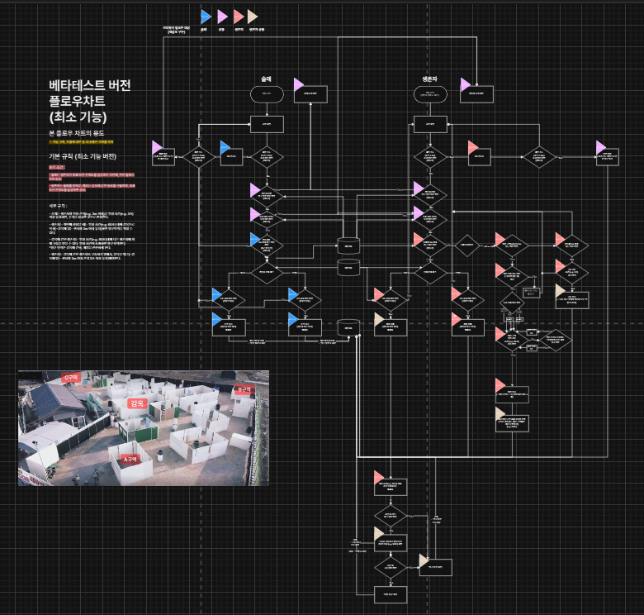
'이오십' 술래잡기 액티비티_flow chart.drawio - draw.io
Notes:
게임 알고리즘 개발을 위한 플로우차트까지 기획이 완료된 상황이고,

Slide 7
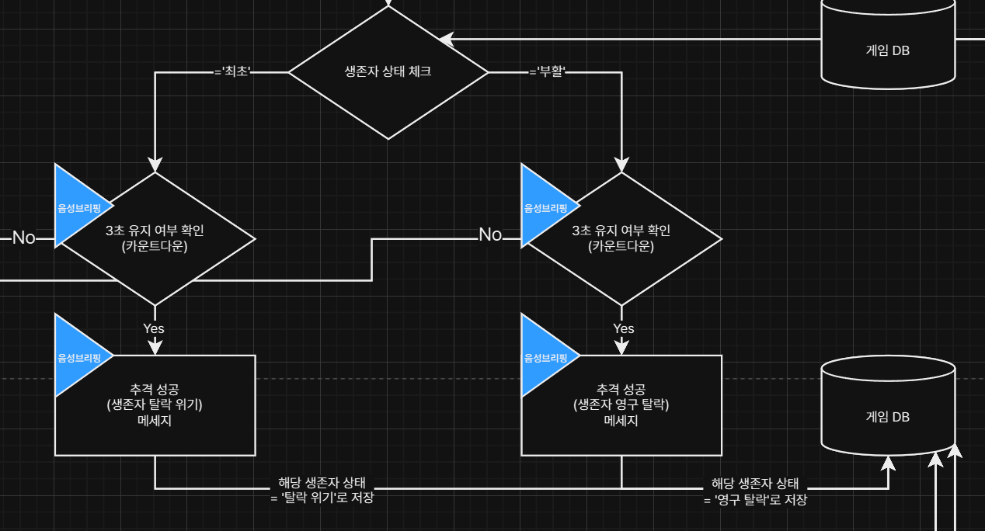
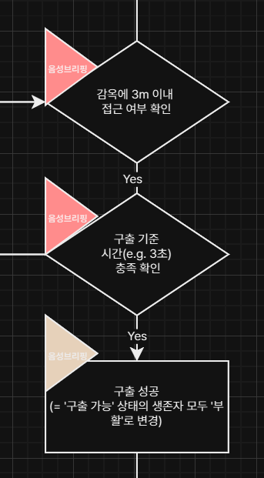
'술래 추격' 부분 로직
'구출' 부분 로직
'이오십' 술래잡기 액티비티_flow chart.drawio - draw.io
Notes:
'술래 추격' 부분 로직 설명
구체적인 로직 일부를 잠시 보여드리면, 이와 같습니다.
앞선 게임 규칙 설명에서는 생략했지만,
생존자가 술래에게 첫번째 붙잡혔을 때와 두번째 붙잡혔을 때, 효과가 다르기 때문에, 생존자가 이전에 붙잡힌 적이 있는지를 먼저 체크하고, 3초이상 간격을 유지했는지 확인한 이후에, 추격 성공 메세지 및 DB를 달리 처리하는 로직이 구현되어있습니다.
(생략 가능) '추격' 부분 로직 설명
이처럼 생존자 상태에 기반해
가능한 플레이어 액션이 달라지는 게 게임 알고리즘의 핵심 원리인데요.
술래에게 처음 붙잡혀 감옥에 들어간 생존자들은 '구출 가능'의 상태로 전환되는데, 다른 생존자가 다방구, 얼음땡 놀이하듯이 감옥에 와서 3초 이상 머무를 경우 '구출 가능'의 생존자는 전원 '부활' 상태로 전환되어 미션을 계속해 수행할 수 있는 식으로 로직이 짜여져있습니다.

Slide 8
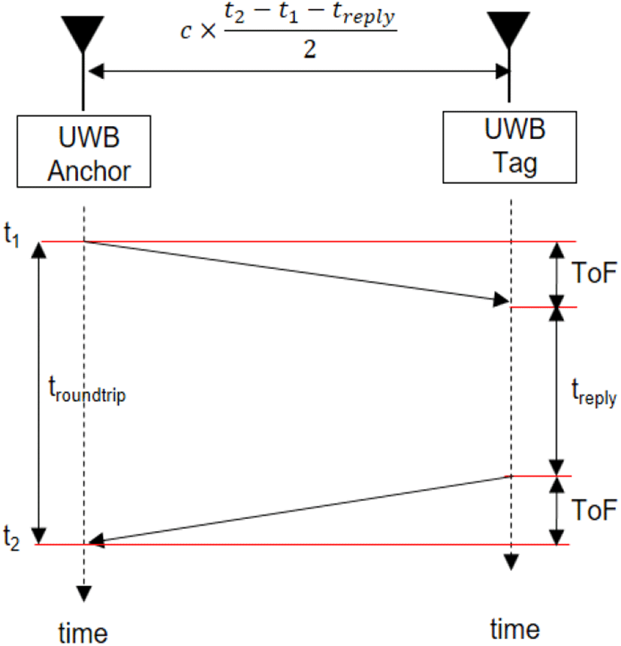
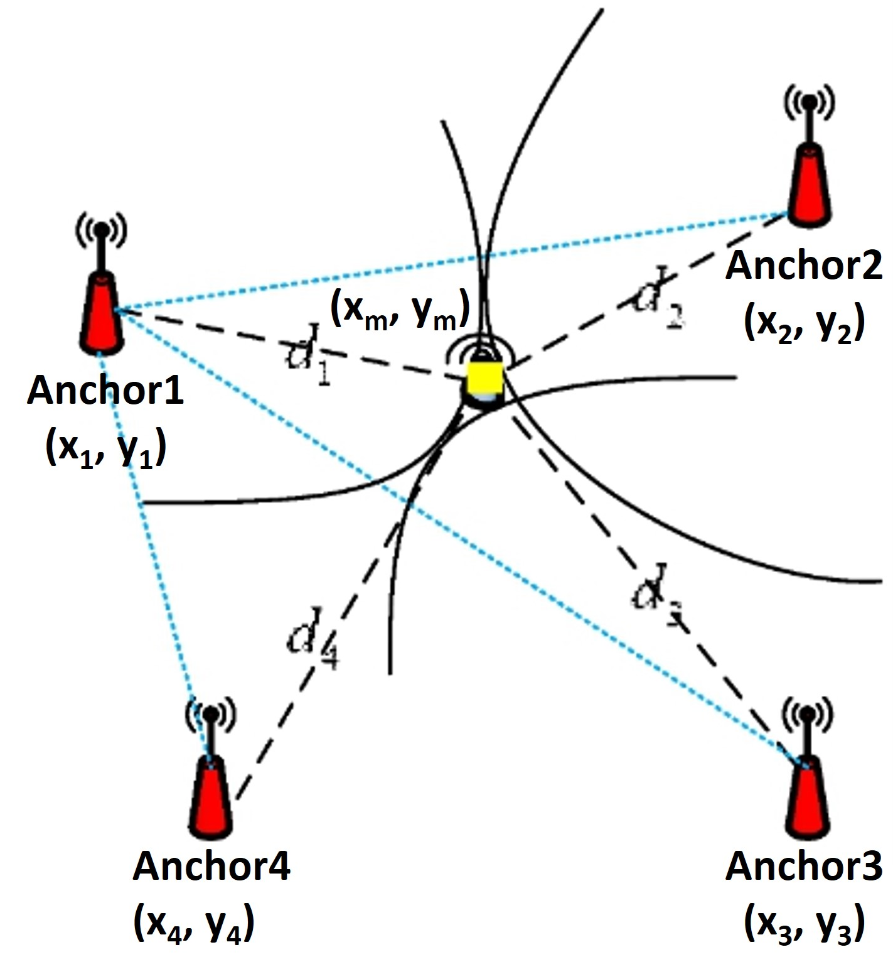
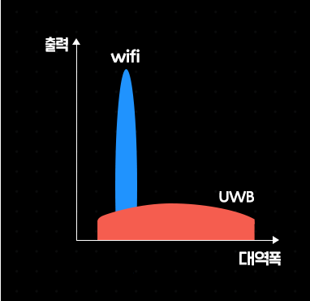
3. 구현 방식
- UWB 센서
UWB(Ultra Wide Band, 초광대역)
근거리 무선 통신 기술
매우 넓은 주파수 대역폭을 이용 → 매우 세밀한 거리 측정이 가능(오차 범위: 10cm)
WiFi나 블루투스에 비해 장애물에 의한 오차가 적음
Notes:
현재는 자동차 키와

Slide 9
3. 구현 방식
- UWB 센서
Q. 거리 측정 VS 위치 측정
A. 거리 측정
[1] 베타테스트의 환경적 한계
대관해서 사용하는 것이기 때문에, Anchor를 많이 설치할 수 없음
[2] 장애물이 많은 환경에서 급격히 증가하는 오차
장애물에 의한 오차에 더 민감하게 반응하는 위치 측정 방식

Slide 10
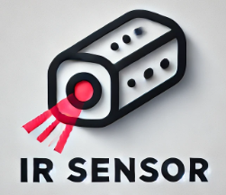
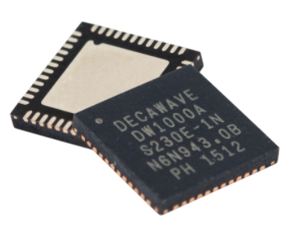
3. 구현 방식
- UWB 센서
Q. 더 간단한 적외선 센서를 이용하지 않는 이유
A. 적외선 센서 기반은
[1] 게임 적합성
적외선의 경우, 생존자가 수신기를 가려버리는 반칙이 용이
적외선 센서 기반은 정확한 조준실력까지 요구(지향점과는 다름)
VS
반면, UWB 센서 기반은
[1] 외부 환경에 대한 안정성
UWB는 넓은 주파수대역을 사용하여 신호가 환경적 간섭을 덜 받습니다.
[2] 정밀 측정
추격 판정은 ‘술래잡기’ 게임에서 가장 엄밀하게 판정 되어야하는 부분 (그렇지 않다면, 게임의 재미를 해침)

Slide 11
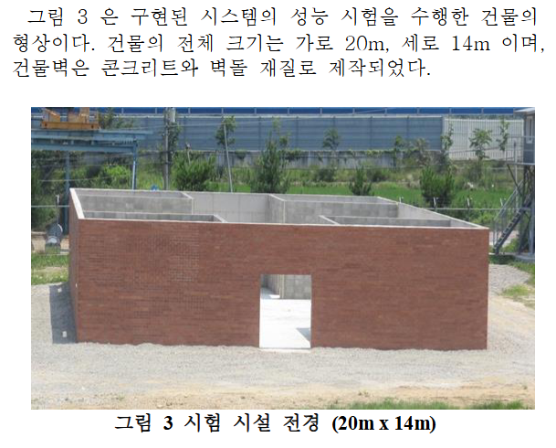
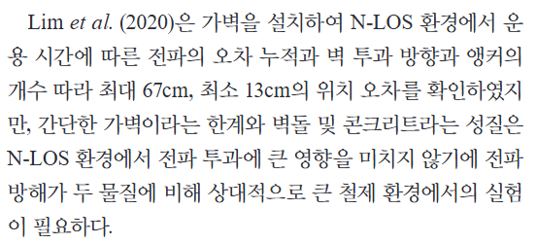
3. 구현 방식
- UWB 센서
Q. UWB 센서의 단점 및 보완방법
A.
한국측량학회 2023.10
[1] 측정 오차
Wi-Fi나 BLE보단 측정 오차가 적지만 여전히 측정 오차가 존재.
실내에 장애물이 있는 환경에서 측정하였을 때 최대 67cm의 위치 오차가 발생하였음을 논문으로 확인함.
[2] 자료 부족
원래 군사용으로 이용되는 것이었기에 민간에 이용된 지 얼마 되지 않아, 자료가 부족함.

Slide 12
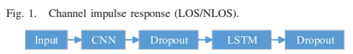
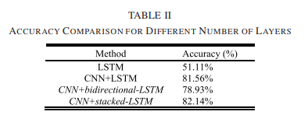
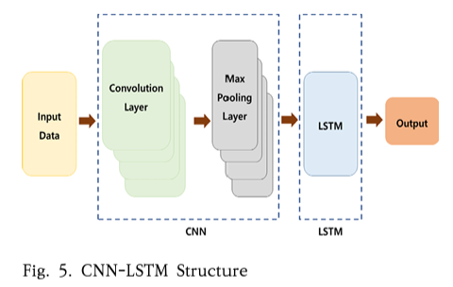
3. 구현 방식
- UWB 센서
Q. 현재는 어떤 기법으로 해당 오차를 해결하고 있는가?
A. CNN+LSTM 모델 이용
IEEE Changhui J. et al. 2020.10
CNN-LSTM 모델: CNN의 공간적 특징 추출과 LSTM의 시간적 특징 반영을 결합한 구조
CNN Layer에서 입력 데이터의 인접 데이터를 통해 주요 특징을 추출하고,
LSTM Layer에서 시계열 정보를 학습하여 예측에 활용합니다.

Slide 13
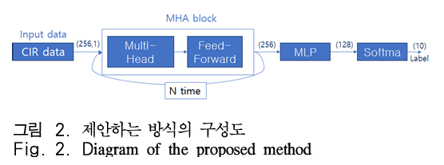
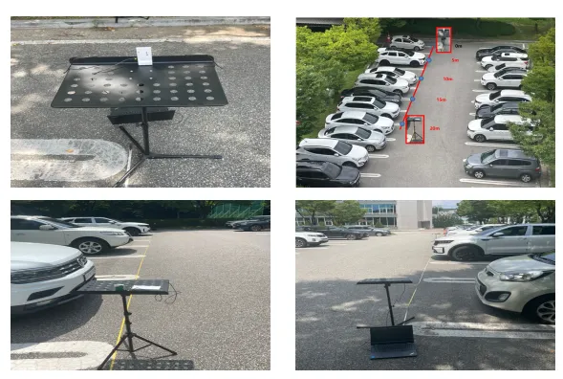
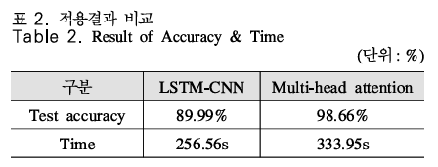
3. 구현 방식
- UWB 센서
Q. 현재는 어떤 기법으로 해당 오차를 해결하고 있는가?
A. Attention 모델 이용
아주대 2024.03
UWB 센서의 CIR 데이터를 Multi-head Attention 모델에 넣어 집중해야할 부분을 찾고,
MLP(다층 퍼셉트론)을 통해 특징을 처리하여 Softmax 활성화 함수를 통해 분류를 수행한다.

Slide 14
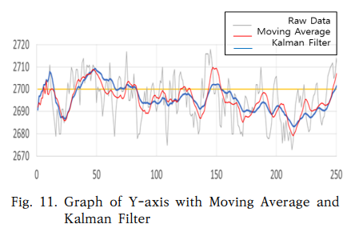
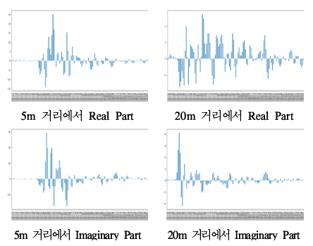
3. 구현 방식
- UWB 센서
Q. 어떻게 오차를 줄일 계획인가?
A. 신호 간 간섭 감소를 위한 전처리 + CNN-LSTM 모델 정확도 향상
오차 발생에 대한 정확한 이해를 바탕으로 조건별 필터 적용
전처리를 위한 필터링 알고리즘 이용 ex) 칼만 필터
CNN-LSTM 모델 정확도 향상

Slide 15
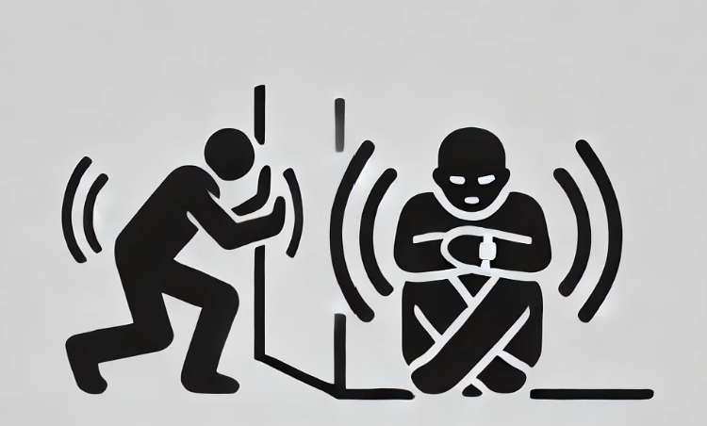
3. 구현 방식
- UWB 센서
Q. 벽을 사이에 둔 경우는?
A. 현재 거리 산정으로 계획하였기에, 보이지 않아도 약 1m 내외 시 알림
장애물과 상관없이 일정 범위 안의 술래를 감지

Slide 16
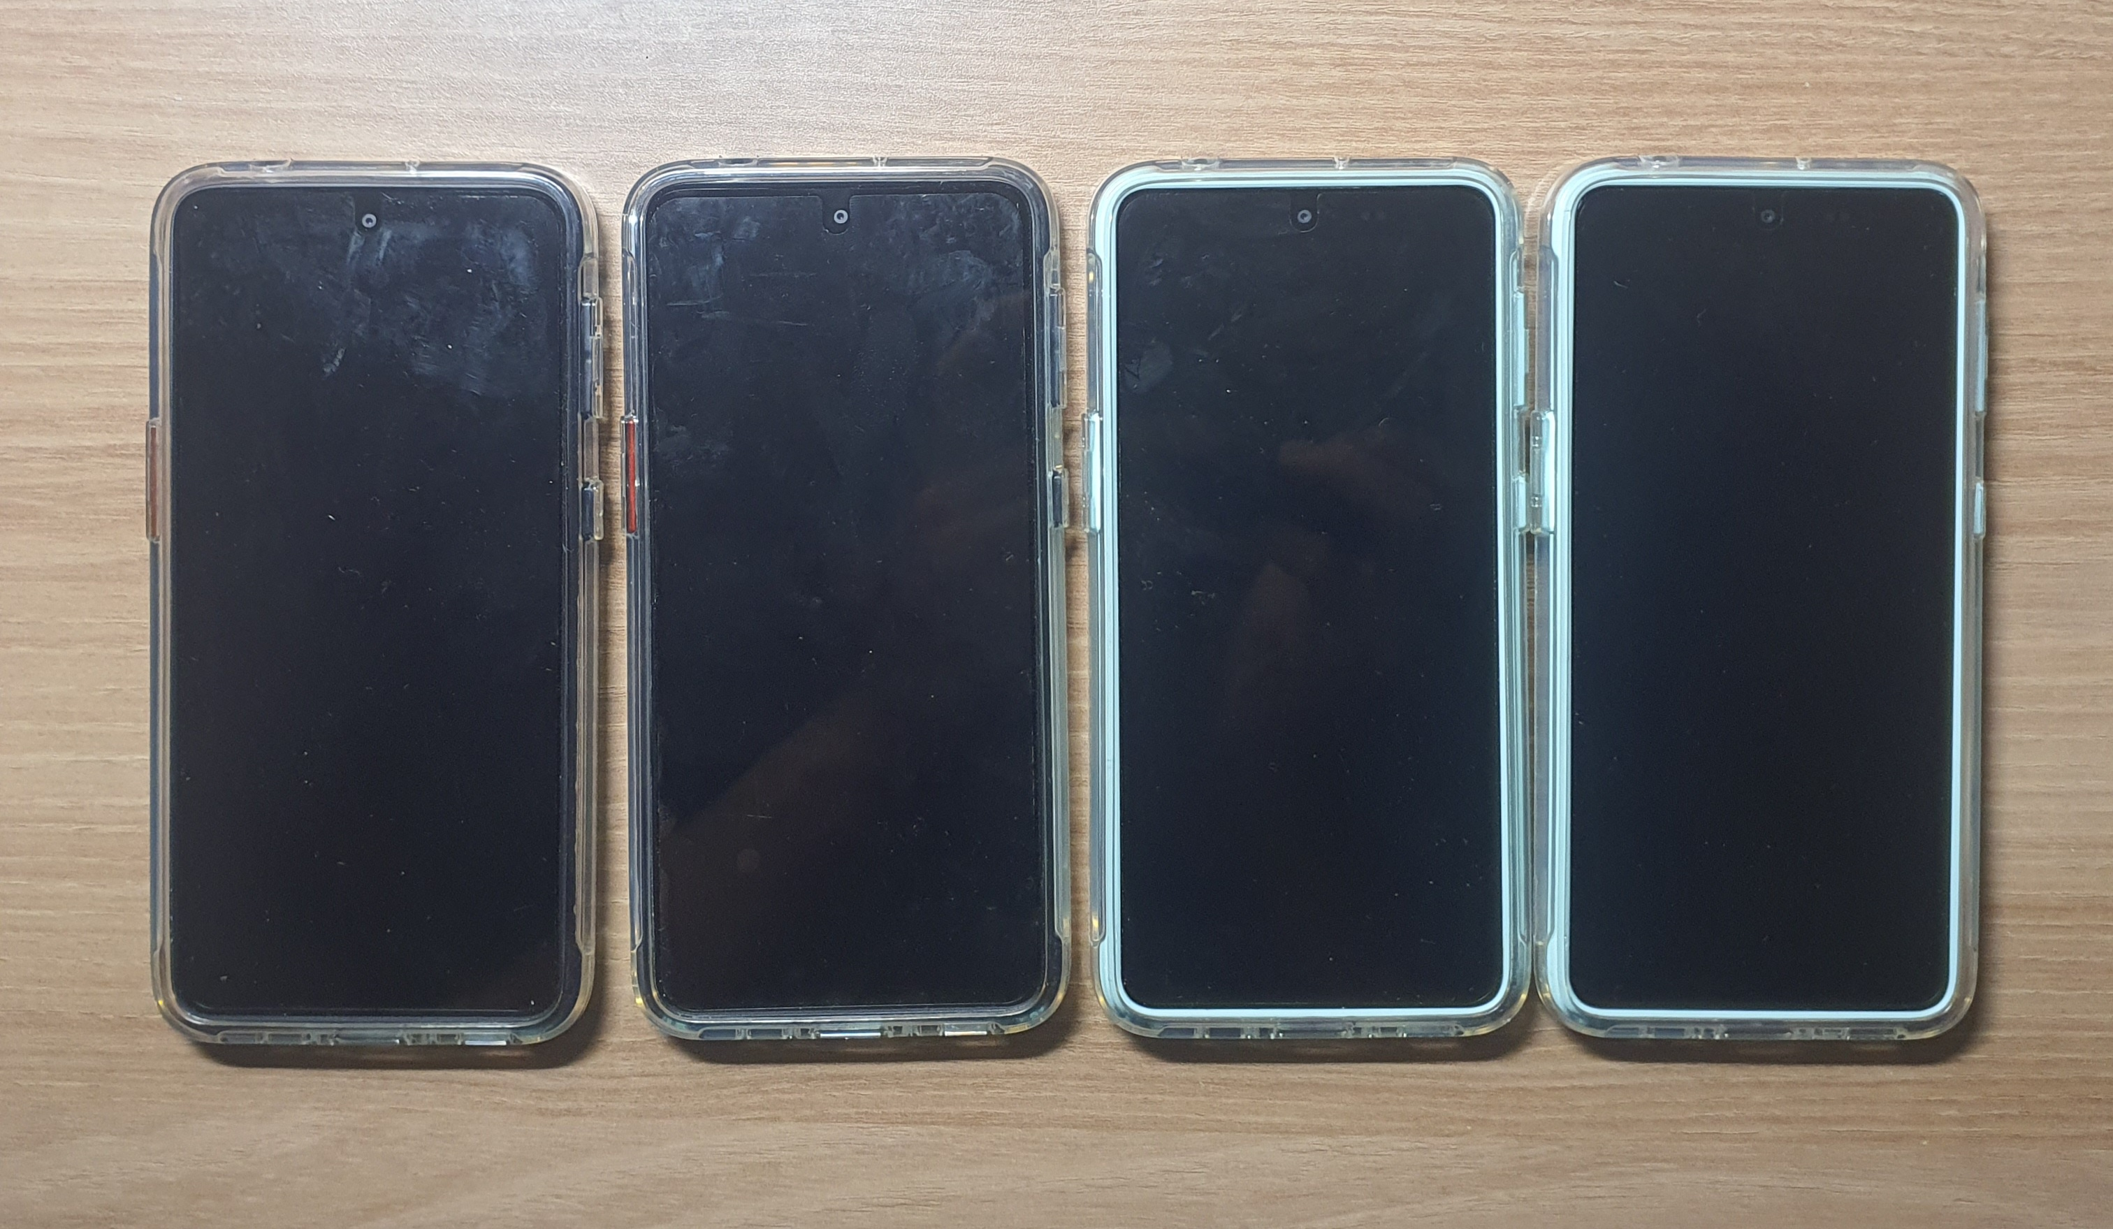
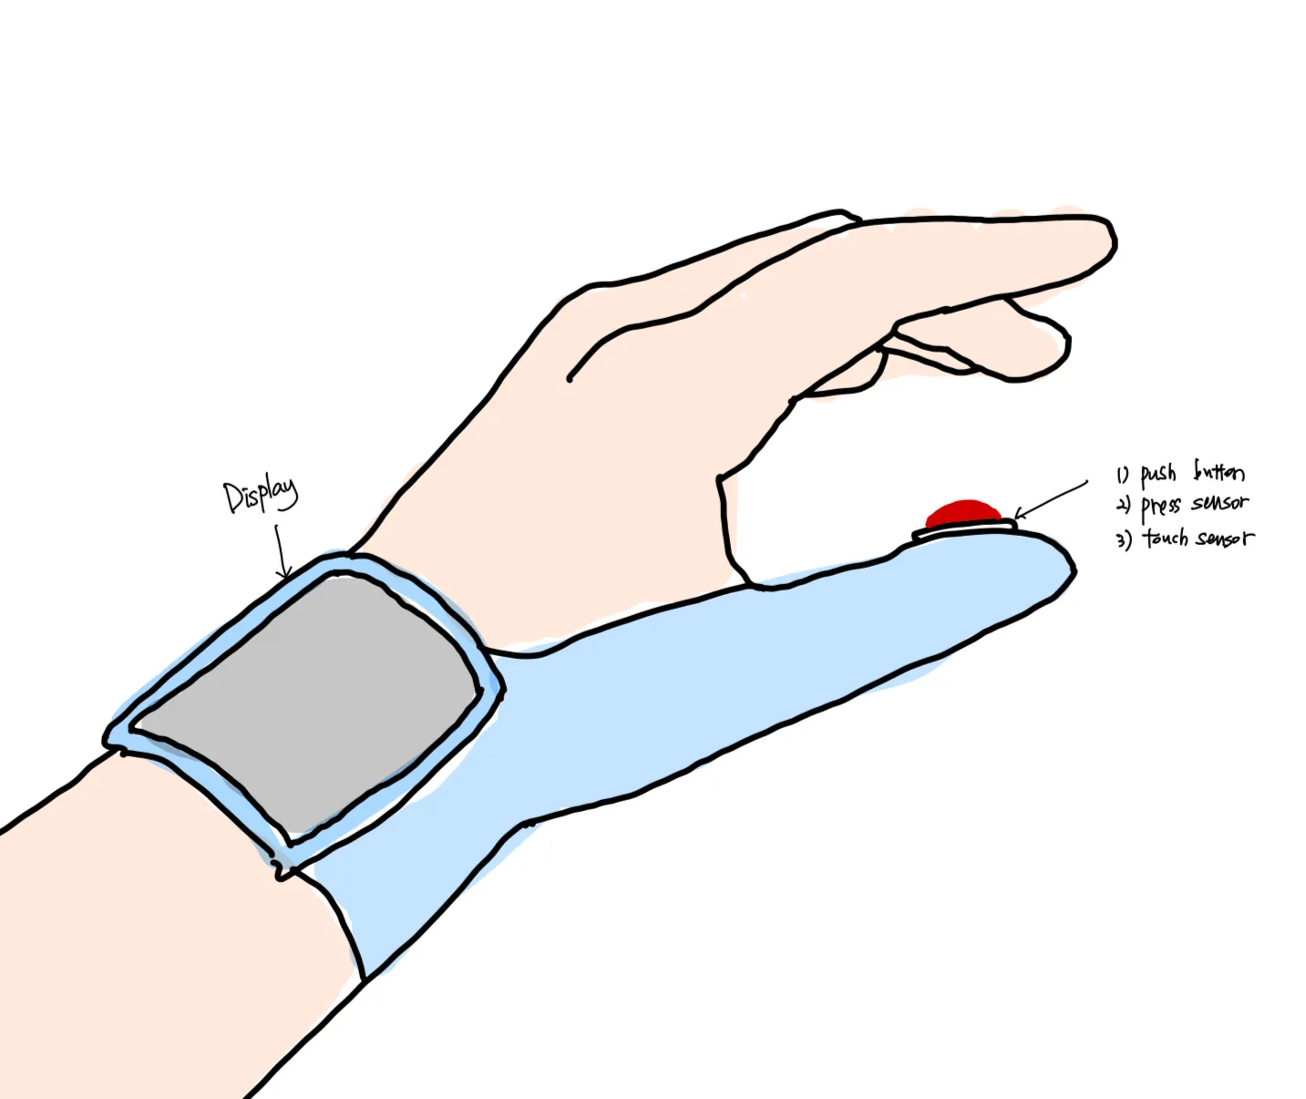
3. 구현 방식
- 단말기
Q. 단말기는 무엇이고, 어떻게 만들 것인가?
A. 베타 테스트용으로 공기계를 이용, 추후에 발전시켜 자체 단말기 제작
베타 테스트를 위한 공기계
예상 단말기 디자인

Slide 17
3. 구현 방식
Game Algorithm
Wi-Fi Router
DB
UDP
Server
computer
App
App
센서값 보정
AI Model
UWB + ESP32
Anchor
UWB + ESP32
Tag
단말기
단말기
스케쥴링하여 간섭 처리
Notes:
저번에 ~ 했었습니다.

Slide 18
4. 1차 목표
술래잡기 알고리즘 구현
UWB를 이용한 데이터 수집 및 정확도 향상
거리 측정방식
사용자 브리핑과 실시간 상호작용을 위한 애플리케이션 제작
Notes:
저번에 ~ 했었습니다.

Slide 19

감사합니다

Slide 20
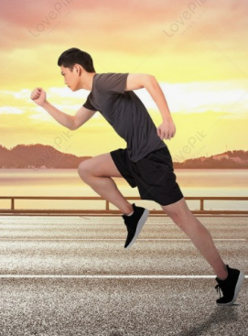
부록 1
신호 주기
팔에 기기를 장착하고 딜리기 때문에 보통 사람의 전력질주 시 팔을 앞뒤로 흔드는 대략적인주기인 0.5초 간격을 생각하고 있습니다.
들어온 데이터에 대해 전처리 시간도 필요하기 때문에 0.5초를 기준으로 테스트를 진행할 예정입니다.
Notes:
저번에 ~ 했었습니다.

Slide 21
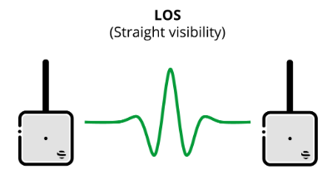
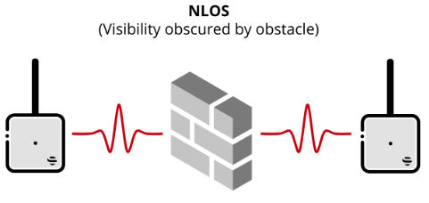
부록 2
신경망 등 전처리의 필요성
실내에 LOS 환경이라면 신경망을 사용해 데이터를 처리하지 않아도 오차가 작습니다.
하지만 실외에 장애물이 많은 NLOS 환경에서는 데이터 전처리 과정이 필요해 보입니다.
Notes:
저번에 ~ 했었습니다.

Slide 22
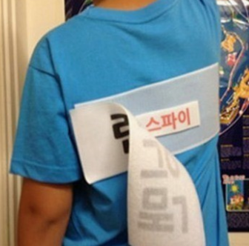
부록 3
아날로그 방식이 불가능한 이유
1. 물리접 접촉이 있을 시 부상의 위험이 있습니다.
2. 아날로그 방식을 사용하면 실시간으로 게임에 반영하기 어렵습니다.
2.1 사업 계획 상 운영인원을 줄여 인건비 절감을 목표로 하기에 방송 런닝맨 처럼 운영진이 따라다니기가 불가능합니다.
Notes:
저번에 ~ 했었습니다.

Slide 23
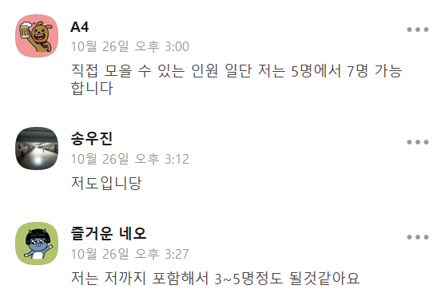


부록 4
플레이 인원 및 플레이 시간
플레이 인원은 총 4명 기본
1.1. 고객 인터뷰 분석에서 나타난 4인 이상의 동반 참여 희망 비율(46%)을 바탕으로 계획
1.2. 추가 인원 시 미션 수 증가 등으로 밸런스 조절
2. 한 게임의 플레이 시간은 15분 계획
2.1. 플레이 타임이 길어지면 룰을 이해했더니 시간이 얼마 안 남은 문제
VS
Notes:
저번에 ~ 했었습니다.

Slide 24
부록 5
개발 일정
UWB 기초 테스트
UWB 오차 보정 구현
애플리케이션 위에서 돌아갈 앱 제작
테스트 및 수정
서버 연동
최종 테스트
실제 테스트를 위한 모듈 및 게임 제작
테스트 및 개선
발표 준비
10/30
11/01
11/03
11/06
11/17
11/19
11/22
11/23
11/27
Notes:
저번에 ~ 했었습니다.

Slide 25
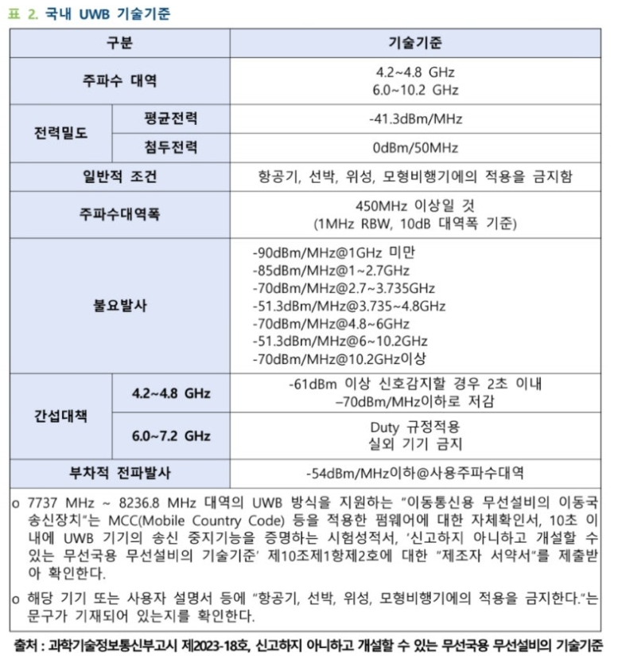
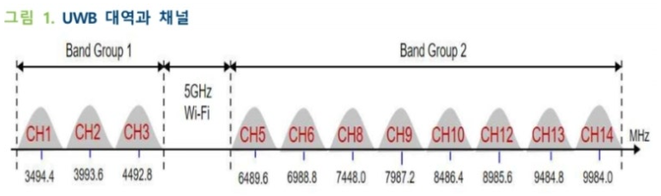
부록 6
UWB 주파수 대역폭 조사
Notes:
저번에 ~ 했었습니다.

Slide 26
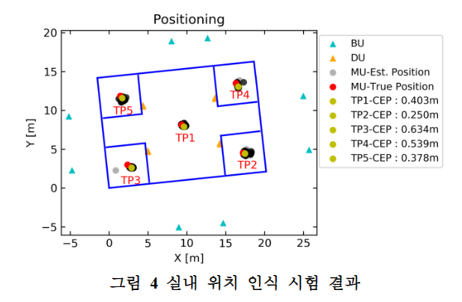
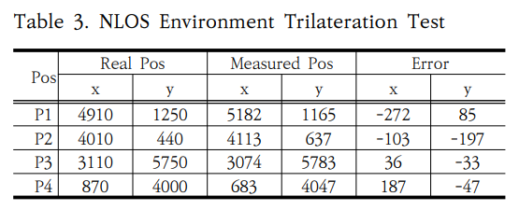
부록 7
UWB 실내 측위 오차 보정 추가 사례
영남이공대학교 2020.2

Slide 27
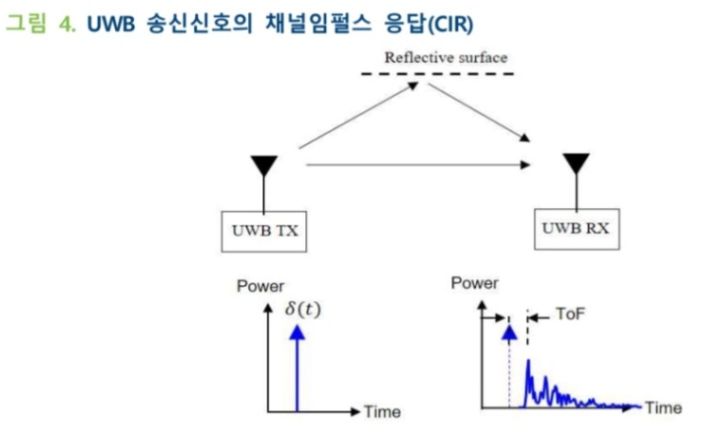
부록 8
LED(Leading Edge Detection) 알고리즘
ToF 해상도를 높이기 위해 수신된 CIR의 통계적인 특성을 이용

Slide 28
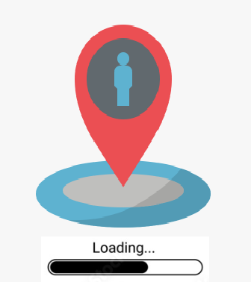
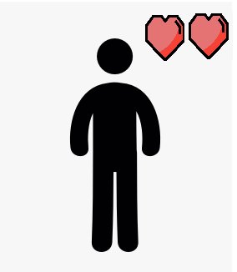

게임 진행
Notes:
저번에 ~ 했었습니다.

Slide 29


부활 성공
Notes:
저번에 ~ 했었습니다.

Slide 30

부활 실패
Notes:
저번에 ~ 했었습니다.

Slide 31
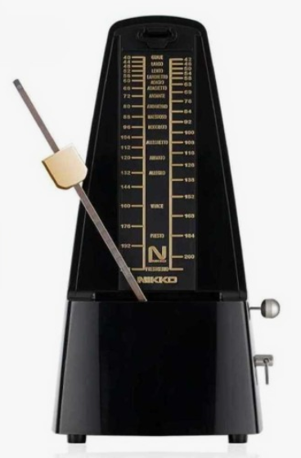

미션 수행
랜덤으로 등장하는 타이밍 맞추기 게임
미션 수행 중
쿨다운 중인 미션 구역
미션 수행 가능 구역
Notes:
저번에 ~ 했었습니다.

Slide 32


계획 중인 세부 규칙 : 중립 오브젝트 (일명 ‘토끼몰이‘)
- 전략성 증진 목적 (상황 판단하여 의사결정해야하는 요소)
*중립 오브젝트란, 생존자에게 이로운 효과를 줄 수도, 술래에게 이로운 효과를 줄 수도 있는 오브젝트를 의미. 수행 조건을 먼저 달성한 쪽에게 이로운 효과가 부여된다.
- 맵의 끝과 끝에 중립 오브젝트 A, B가 위치함. - 특정 시점에 오브젝트들은 활성화되고, 어느 쪽의 오브젝트든 선점하여 상대방이 반대편의 오브젝트에서 점령을 저지하기 전에 해당 오브젝트와 일정 간격, 시간을 유지하여 점령하면 자신의 진영에 이로운 효과를 얻음. (이로운 효과 예시 - e.g. 현 시점 '구출 가능' 상태의 생존자는 전원 '부활'합니다. vs 전원 '영구탈락'합니다.) (현 시점 '부활' 상태의 생존자 중 1명이 '최초'로 바뀝니다. vs '영구탈락'합니다.) (현 시점 '최초' 상태의 생존자 1명당 미션 개수를 인정 받습니다 vs '최초' 상태의 생존자 전원 '탈락 위기'로 변경됩니다.) - 구체적으로 설명하면, 오브젝트 A든, B든 가장 먼저 오브젝트에 태그한 쪽이 오브젝트 효과 발동 우선권을 가짐. (e.g. 생존자가 가장 먼저 오브젝트 A에 도착해 태그했다면, 효과는 생존자에게 유리한 쪽으로 설정되게 됨.) - 단, 해당 오브젝트에서 30초 이상 태그를 유지해야 효과를 발동시킬 수 있는데, 태그를 유지하지 못하거나 (생존자 입장에선 술래가 등장해 도망쳐야하는 상황), 30초를 달성하기 이전에 반대편 오브젝트가 태그되어(=즉시 30초 타이머가 멈춤) 15초간 지속되면 효과 발동이 저지되고, 쿨타임이 생김.
Notes:
저번에 ~ 했었습니다.

Slide 33

계획 중인 세부 규칙 : 플레이어 캐릭터 스킬 도입 - 게임 다이나믹 및 게임 몰입도 증진 목적
(생존자 스킬 예시)
• 용병(라스트 스퍼터) : 탈락까지 소요되는 시간이 2배 깁니다. ‘탈락 위기’ 상태에서도 감옥에 있는 사람을 구출할 수 있습니다. (본인 제외)
• 수도승 : (3분동안 한번도 안 잡히면), 미션 수행 속도가 2배가 됩니다.
• 수호천사 : 게임 중 자신이 지정한 사람(자기 자신도 지정 가능)은 술래에게 잡혔을 때, 1회에 한정해 상태 변경을 적용받지 않고 30초간 무적 효과를 얻습니다.
• 비밀요원 : 자신이 원하는 장소에서 미션을 수행할 수 있습니다. (단 멈춰있어야하고, 정지해서 30초 채우지 못하면 도루묵, 30초 단위로 저장 가능)
• 탐정 : 게임 중 3회에 한해 5초동안 술래의 위치를 확인할 수 있습니다.
• 책략가 : 실시간으로 동료들의 위치를 확인할 수 있습니다.
‘위치 측정‘ 기술 필요
Notes:
저번에 ~ 했었습니다.

Slide 34
수요조사 관련 자료

Slide 35
메타 광고 집행을 통해 진행한 본 서비스 컨셉에 대한 설문(총 101명 응답) 분석 결과,
1) 본 서비스가 흥미를 불러일으키는 이유? (6개 요소 중)
2) 직접 뛰어다녀야 하더라도 본 서비스가 흥미롭겠습니까?
3) ‘자유 의견’ 주관식 응답 57개에 대한 키워드 분석 결과
1순위 : 온라인 게임같은 IoT 상호작용 (465.9점)
2순위 : ‘술래잡기 포맷’ (427.2점)
총 응답 80% ‘여전히 흥미있음’
‘야외‘ 진행에 대한 기대감 언급량 최다 (10개 응답)
활동성 높은 야외 ‘술래잡기’ 액티비티 에 대한 수요 잠정적 확인
Notes:
이에 대한 수요를 묻는 설문을 진행했었고, 101명으로부터 자발적인 응답을 확보했었는데요.
일부 결과를 살펴보면, “직접 두 발로 뛰어다녀야한다는 점을 고려하더라도 본 서비스가 여전히 흥미롭게 느껴지냐”는 질문에, 총 응답자 중 80%가 여전히 흥미롭다고 답변하였습니다. 이 내용과 다른 분석 결과를 종합해 저희 팀은 ‘활동성 높은 야외 술래잡기 액티비티’에 대한 수요가 잠정적으로 존재한다고 판단하였습니다.

Slide 36
가수요 설문 분석 - 고객 평균 연령 (타겟 고객에 대한 기타 인사이트)
평균 98년생

Slide 37
가수요 설문 분석 - 동반 참여 특성 (타겟 고객에 대한 기타 인사이트)
다인원 동반 참여에 대한 니즈

Slide 38
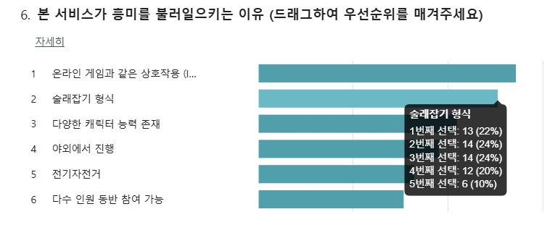
가수요 설문 분석 - 어필 포인트 (타겟 고객에 대한 기타 인사이트)

Slide 39
가수요 설문 분석 - 어필 포인트 (타겟 고객에 대한 기타 인사이트)
각 항목별에 대한 흥미 정도를 5점 만점으로 표현하면?
동반 다수 참여 | 4.69
술래잡기 형식 | 4.61
다양한 캐릭터 | 4.56
iot 상호작용 | 4.42
야외 진행 | 4.03
전기자전거 | 3.72

Slide 40
가수요 설문 분석 - 마케팅 전략 : 방탈출 개념으로 홍보 (타겟 고객에 대한 기타 인사이트)
응답자 중 방탈출 카페 방문 횟수가 연간 1회 이상인 비율은 96%, 계절당 1번 이상인 비율은 78.8%, 매달 1번 이상인 비율은 25%

Slide 41
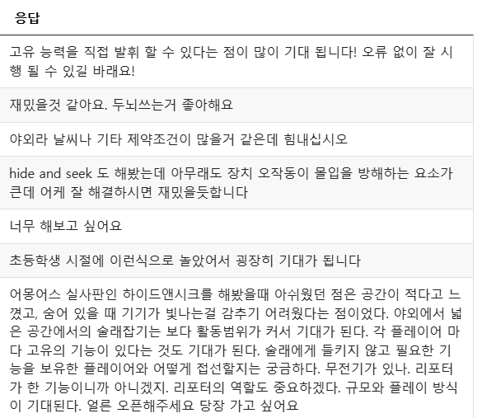
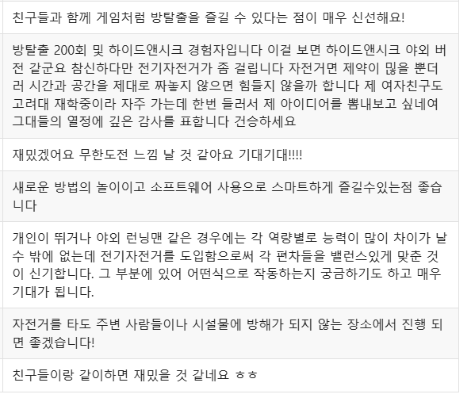

가수요 설문 분석 (타겟 고객에 대한 기타 인사이트)
주관식 응답(총 57개) 중 일부

Slide 42
가수요 설문 분석 (타겟 고객에 대한 기타 인사이트)
주관식 응답 언급 키워드-감정 | 횟수
단순 흥미-기대감 | 14
야외-기대감 | 10
하이드앤시크-기대감 | 8
자전거-걱정 | 7
능력-기대감 | 5
술래잡기-기대감 | 5
이색적 포맷-기대감 | 5
다인원-기대감 | 4
야외-걱정 | 3
IOT-기대감 | 3
전기자전거-기대감 | 3
주말-걱정 | 2
미션-궁금 | 2
장소-걱정 | 2
활동성-기대감 | 2
두뇌-기대감 | 1
상호작용-기대감 | 1
유년 시절-기대감 | 1
자전거-기대감 | 1
체력-걱정 | 1
구현-걱정 | 1
무한도전-기대감 | 1
부끄러움-걱정 | 1
게임같음-기대감 | 1
시간-걱정 | 1

